Slide 1
Germination
Fait par Zachary Gilbert

Slide 2
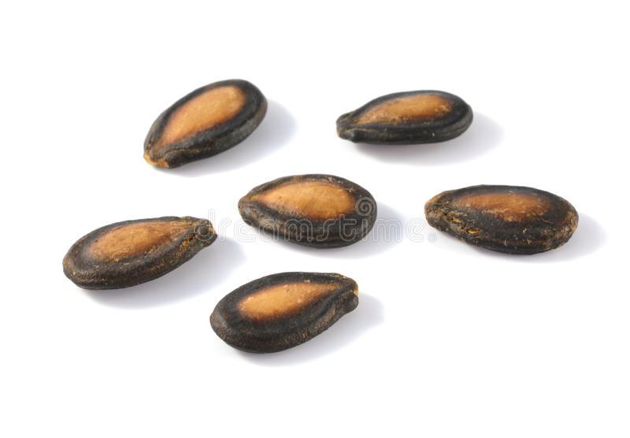
Graine Sèche

Slide 3
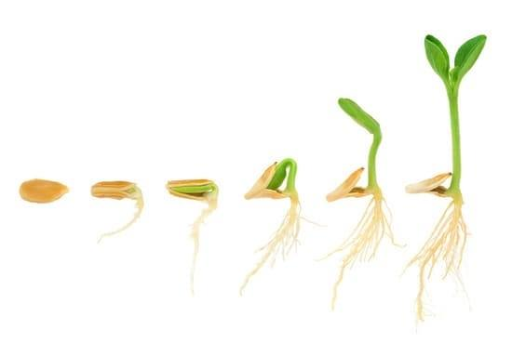
Graine en germination

Slide 4
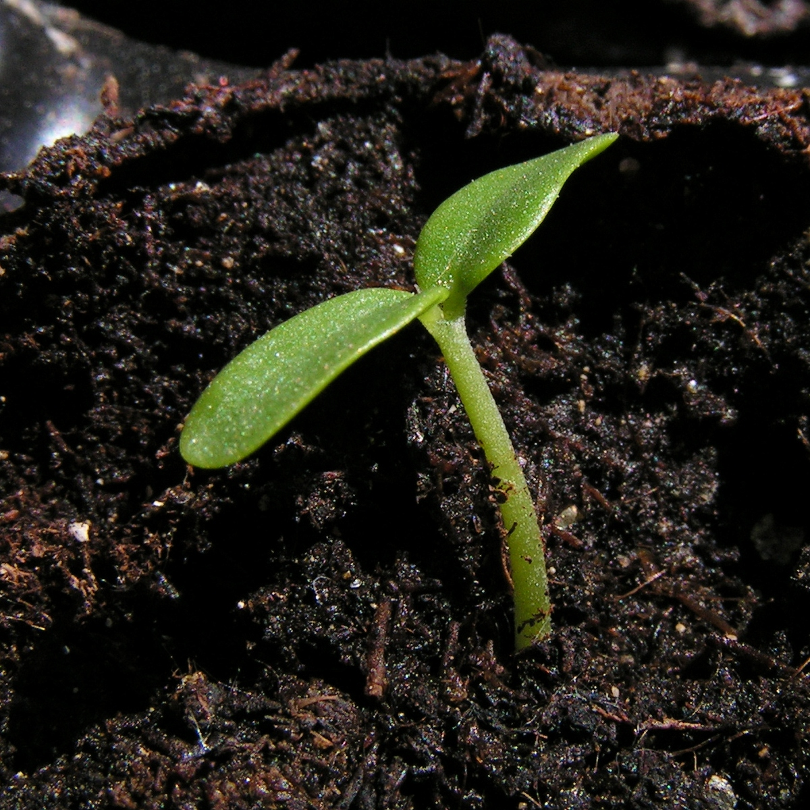
Plantule

Slide 5
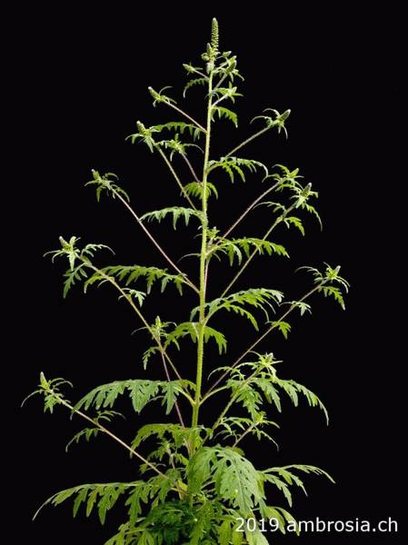
Plante Adulte

